Slide 1

личные чат-истории с вашими друзьями из социальных сетей

Slide 2
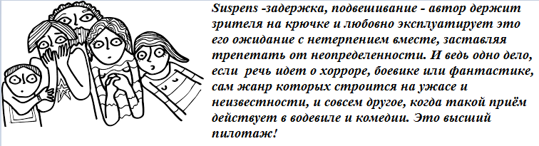

Решаемая проблема (если есть)
Достижение САСПИНСА и КАТАРСИСА (как в кинематографе)
с помощью личных чат-историй
Notes:
Вспомните Ваш любимый фильм…. Какие эмоции он вызывает у вас после просмотра. Так вот эти эмоции создаются с помощью технологии называемой саспенс и катарсис. Проект Story, хочет вызывать у пользователя теже эмоции но с помощью нового формата - чат-историй.

Slide 3
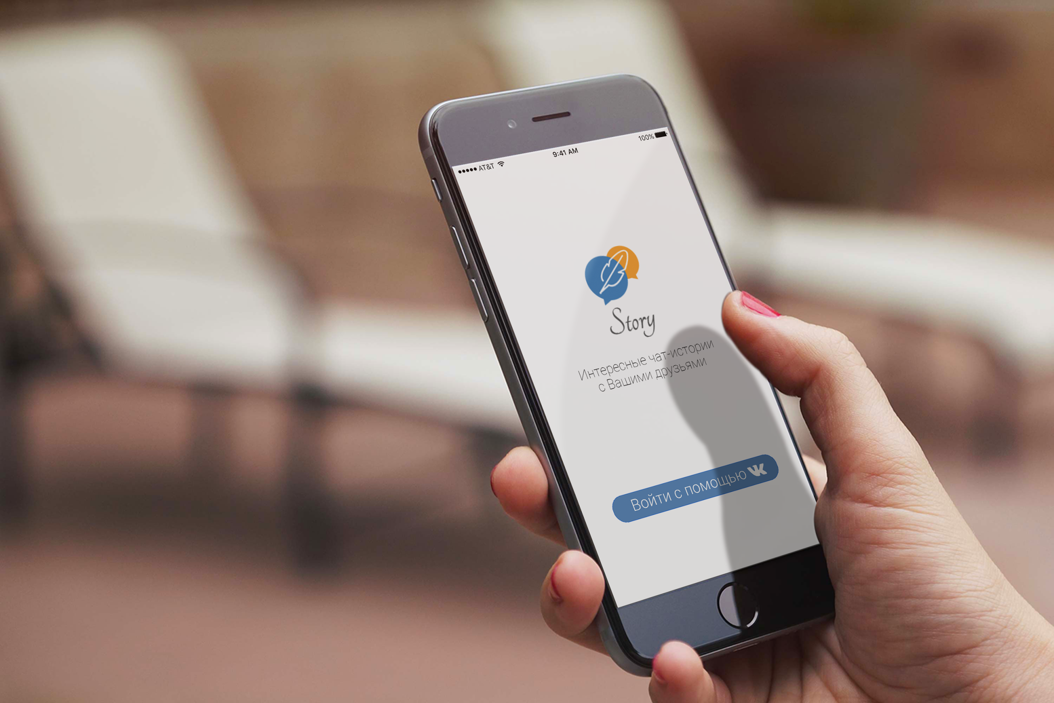
Предлагаемое решение

Slide 4
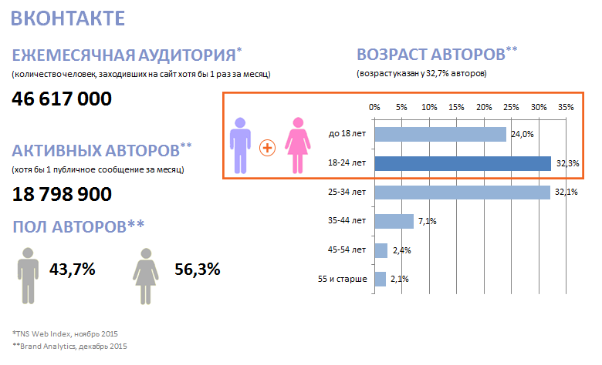
Кто потребитель
ЦА: Подростки проводящие в месенджерах большую часть времени

Slide 5
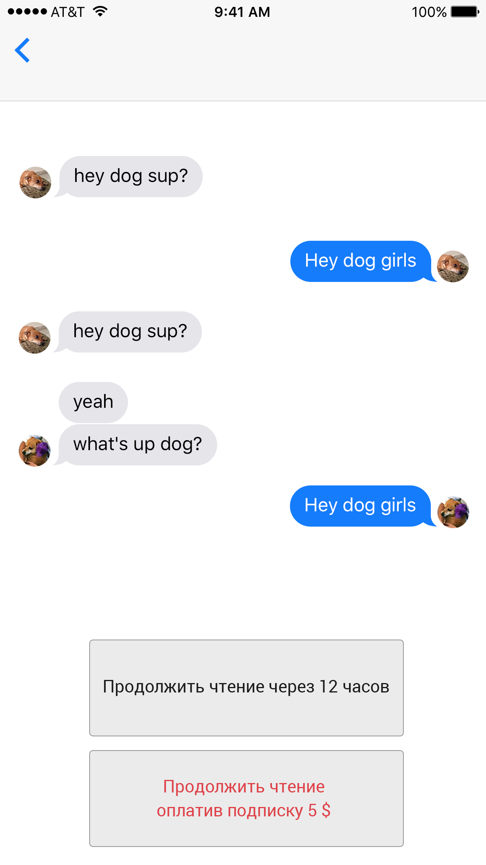
Бизнес-модель
Модель Freemium + Подписка

Slide 6
Команда
Менеджер проекта - Иван Бойцов Бэкенд-разработчик - Александр Кобелев
IOS - разработчик - Кирилл Коваленко (слился)
Сценарист - Жена Триатлониста
Фронтенд- разработчик - Эльвина Зиядинова

Slide 7
Техническая часть
Backend: Rubu On Rails 5.1
Databases: MySql, Redis
Frontend: - Angular 4, TypeScript, SCSS
Видео: Adobe Premiere

Slide 8
Что сделали за 24 часа, что было до хакатона
Разработан дизайн мобильного приложения
Доработан дизай web-версии сайта
Сделан фронтенд для web-версии сайта
Создано видео приложения
Написан сценарий чат-истории
На 60% отработан бэкенд

Slide 9
Планы на ближайшие полгода
Проверить с помощью MVP гипотезы:
Готова ли ЦА читать чат-истории
Готова ли ЦА платить за продолжение чтения чат-историй
Сколько готова платить
Какие жанры историй наиболее “залипающие” и выгодные
Проверить несколько каналов привлечения пользователей: таргет, сарафан, публикация в пабликах
Продумать схему работы с авторами чат-историй и создать им удобный функционал

Slide 10

Демонстрация мобильного приложения

Slide 11
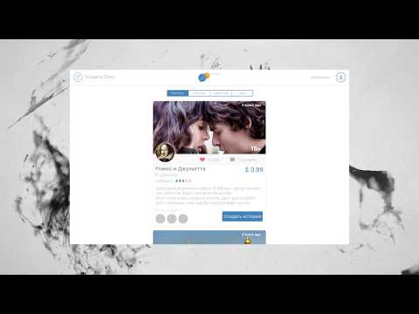
Демонстрация спроектированных экранов веб - версии

Slide 12
Контакты
mymethodtv@gmail.com
8 953 722 11 02

